Slide 1

图 论
图的概念
图的存储
图的遍历
最小生成树

Slide 2

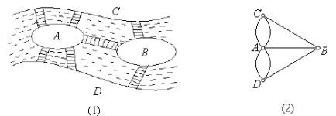
第一节 图的基本概念
1736年瑞士数学家欧拉(Euler)发表了图论的第一篇论文“哥尼斯堡七桥问题”。在当时的哥尼斯堡城有一条横贯全市的普雷格尔河，河中的两个岛与两岸用七座桥联结起来，见图(1)。当时那里的居民热衷于一个难题：游人怎样不重复地走遍七桥，最后回到出发点。
为了解决这个问题，欧拉用A,B,C,D 4个字母代替陆地，作为4个顶点，将联结两块陆地的桥用相应的线段表示，如图(2)，于是哥尼斯堡七桥问题就变成了图(2)中，是否存在经过每条边一次且仅一次，经过所有的顶点的回路问题了。欧拉在论文中指出，这样的回路是不存在的。

Slide 3
第一节 图的基本概念
图的定义：
图可以定义为G=（V，E），其中V是顶点的非空集合，E是边的集合；一般用（Vx，Vy）表示边，其中Vx，Vy∈V。
有向图与无向图：
如果图的边是无方向的，称此图为无向图，边用圆括号表示，（Vx，Vy）等价（Vy， Vx）；
如果图的边是有方向的（用箭头表示），称此图为有向图，如图3，边用尖括号表示，这时<Vx，Vy>与<Vy， Vx>不是等价的，<Vx，Vy>表示Vx为边的起点，Vy为边的终点。如果两个顶点有边相连，则称这两个顶点是关联的。有向边也称为弧(Arc)，边的始点称为弧尾(Tail)，终点称为弧头(Head)。
C
C
图2
B
A
B
A
图3
D
D

Slide 4
第一节 图的基本概念
带权图：
如果图的边上标明了数量关系，这个数量关系可以是距离、时间、费用等，这些数值我们称为相应边的权。边上带权的图我们称为带权图，也称为网络。
阶：图中顶点的个数。
度：图中与某个顶点相关联的边的数目，称为该顶点的度。度为奇数的顶点称为奇点，度为偶数的顶点称为偶点；在有向图中，把以顶点v为终点的边的数目称为顶点v的入度，把以顶点u为起点的边的数目称为顶点u的入度。
10
2
V₁
5
V₃

Slide 5


第一节 图的基本概念
与度相关的性质
性质1：无向图中所有顶点的度之和等于边数的2倍。
设G=(V, E)有n个结点，m条边，则
证 明：由于每条边e=(u,v)对结点u和v度的贡献各为1，因此m条边对全部结点的总贡献率为2m。
推论：有向图中所有顶点的入度和等于所有顶点的出度和。
性质2：任意一个无向图一定有偶数个奇点。
证明：G中任一结点的度或为偶数或为奇数，设Ve是度为偶的结点集，Vo是度为奇的结点集，于是有
因此上式左边第二项也为偶数，也即度为奇数的结点必为偶数个。

Slide 6
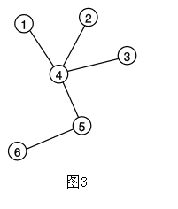
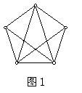
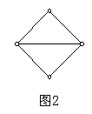
第一节 图的基本概念
完全图：若无向图中的任意两个顶点之间都存在着一条边，有向图中任意两个顶点之间都存在着方向相反的两条边，则称此图为完全图。n阶完全有向图含有n*（n-1）条边，n阶完全无向图含有n*（n-1）/2条边，当一个图接近完全图时，称为稠密图，相反称为稀疏图，
简单图：任意两结点间最多只有一条边，且不存在自环的无向图称为。

Slide 7
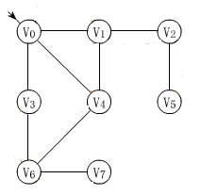
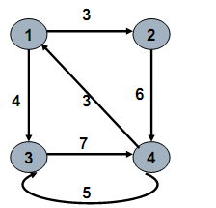
第一节 图的基本概念
子图：设有两个图G=(V,E)和G’=(V’,E’)，若V’是V的子集，E’是E的子集，则称G’为G的子图。
路径：在无向图G中，若存在一个顶点序列v_{p},v_{i1}，v_{i2},…，v_{im}，v_{q}，使得(v_{p}，v_{i1})，(v_{i1}，v_{i2})，…，(v_{im}，v_{q})均属于E(G)，则称顶点v_{p}到v_{q}存在一条路径(Path)。在有向图G中，路径也是有向的,它由E(G)中的有向边<v_{p}，v_{i1}>，<v_{i1}，v_{i2}>，…，<v_{im}，v_{q}>组成。

Slide 8
第一节 图的基本概念
路径长度定义为该路径上边的数目。
简单路径:若一条路径上除了v_{p}和v_{q}可以相同外，其余顶点均不相同，则称此路径为一条简单路径。
简单回路：起点和终点相同(v_{p}=v_{q})的简单路径称为简单回路或简单环(Cycle)。
有根图:在一个有向图中，若存在一个顶点v，从该顶点有路径可以到达图中其它所有顶点，则称此有向图为，v称作图的根。

Slide 9
第一节 图的基本概念
连通图和连通分量:
在无向图G中，若从顶点vi到顶点vj有路径(当然从vj到vi也一定有路径)，则称vi和vj是连通的。若V(G)中任意两个不同的顶点vi和vj都连通(即有路径)，则称G为连通图(Con-nected Graph)。无向图G的极大连通子图称为G的连通分量(Connected Component)。
① 任何连通图的连通分量只有一个，即是其自身。
② 非连通的无向图有多个连通分量。
有向图G中，若对于V(G)中任意两个不同的顶点vi和vj，都存在从vi到vj以及从vj到vi的路径，则称G是强连通图。有向图的极大强连通子图称为G的强连通分量。
① 强连通图只有一个强连通分量，即是其自身。
② 非强连通的有向图有多个强连分量。

Slide 10


第二节 图的存储
图的存储表示方法很多，这里介绍两种最常用的方法。至于具体选择哪一种表示法，主要取决于具体的应用和操作。以下假定顶点序号从0开始，即图G的顶点集的一般形式是V(G)={v₀，v_{i}，…，V_{n-1}}。
1．图的邻接矩阵(Adacency Matrix)表示法
在图的邻接矩阵表示法中：用邻接矩阵表示顶点间的相邻关系，用一个顺序表来存储顶点信息。
①设G=(V，E)是具有n个顶点的图，则G的邻接矩阵是具有如下性质的n阶方阵：
②若G是网络，则邻接矩阵可定义为：
其中：w_{ij}表示边上的权值；∞表示一个计算机允许的、大于所有边上权值的数。

Slide 11
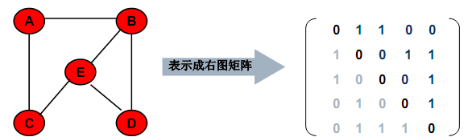
第二节 图的存储
1．图的邻接矩阵(Adacency Matrix)表示法
a.无向图的邻接矩阵表示
思考：仔细观察矩阵，如何对矩阵进行压缩存储？

Slide 12
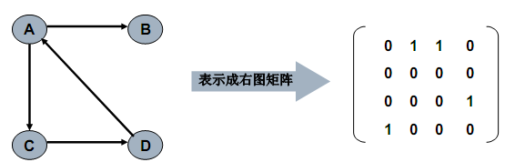
第二节 图的存储
1．图的邻接矩阵(Adacency Matrix)表示法
b.有向图的邻接矩阵表示
① 在简单应用中，可直接用二维数组作为图的邻接矩阵（顶点表及顶点数等均可省略）。
②邻接矩阵表示法的空间复杂度S(n)=0(n²)。

Slide 13
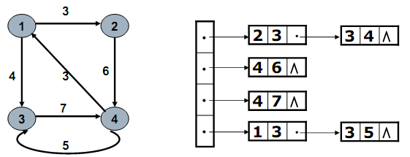
第二节 图的存储
2．图的邻接表表示法
对于图G中的每个顶点v_{i}，该方法把所有邻接于v_{i}的顶点v_{j}链成一个带头结点的单链表，这个单链表就称为顶点v_{i}的邻接表(Adjacency List)。
邻接表的结点结构

Slide 14
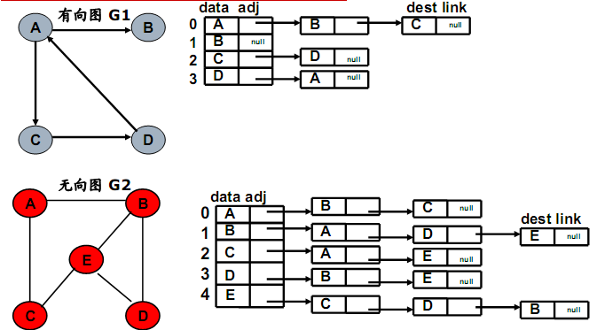
第二节 图的存储
2．图的邻接表表示法

Slide 15
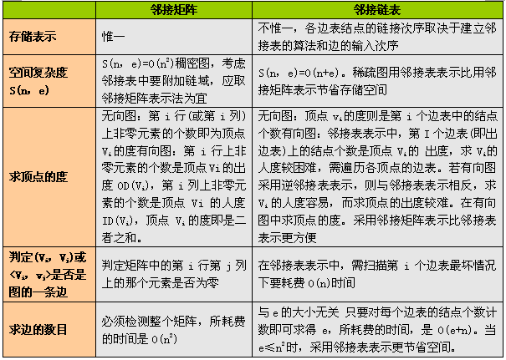
第二节 图的存储
3．图的两种存储结构比较

Slide 16
第三节 图的遍历
一．深度优先遍历(Depth-First Traversal)
假设给定图G的初态是所有顶点均未曾访问过。在G中任选一顶点v为初始出发点(源点)，则深度优先遍历可定义如下：
步骤一：访问出发点v，并将其标记为已访问过；
步骤二：依次从v出发搜索v的每个邻接点w。
（1）若w未曾访问过，则以w为新的出发点继续进行深度优先遍历，直至图中所有和源点v有路径相通的顶点(亦称为从源点可达的顶点)均已被访问为止。
（2）若此时图中仍有未访问的顶点，则另选一个尚未访问的顶点作为新的源点重复上述过程，直至图中所有顶点均已被访问为止。
这种搜索方法称为深度优先搜索(Depth-First Search)。相应地，用此方法遍历图就很自然地称之为图的深度优先遍历。

Slide 17
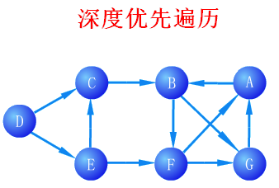
第三节 图的遍历
1、DFS动画演示

Slide 18
第三节 图的遍历
2．深度优先遍历的递归算法
visited[MaxVertexNum]； //访问标志是全局量
Procedure DFSTraverse(G: ALGraph);
{ //深度优先遍历以邻接表表示的图G，而以邻接矩阵表示G时，算法完全与此相同
For i:=0 to n-1 do
visited[i]=FALSE； //标志向量初始化
for i:=0 to n-1 do
if not visited[i] then//vi未访问过
DFS(G，i)； //以vi为源点开始DFS搜索
}//DFSTraverse
Procedure DFS(G:ALGraph;i:integer);
{ //以vi为出发点对邻接表表示的图G进行深度优先搜索
Var p:EdgeNode;
Write(i,’->’);//访问顶点vi
visited[i]=TRUE; //标记vi已访问
p=G->adjlist[i].firstedge； //取vi边表的头指针
while(p){//依次搜索vi的邻接点vj，这里j=p->adjvex
if not visited[p->adjvex] then //若vi尚未被访问
DFS(G，p->adjvex);//则以Vj为出发点向纵深搜索
p=p->next； //找vi的下一邻接点
}
}//DFS

Slide 19
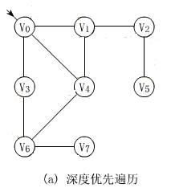
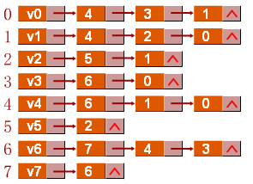
第三节 图的遍历
3.深度优先遍历序列
对图进行深度优先遍历时，按访问顶点的先后次序得到的顶点序列称为该图的深度优先遍历序列，或简称为DFS序列。
一个图的DFS序列不一定惟一。(当从某顶点x出发搜索时，若x的邻接点有多个尚未访问过，则我们可任选一个访问之)。
源点和存储结构的内容均已确定的图的DFS序列惟一。

Slide 20
第三节 图的遍历
动画演示
栈在深度优先遍历算法中的作用：
深度优先遍历过程中，后访问的顶点其邻接点被先访问，故在递归调用过程中使用栈（系统栈）来保存已访问的顶点。

Slide 21
第三节 图的遍历
4.算法分析
对于具有n个顶点和e条边的无向图或有向图，遍历算法DFSTraverse对图中每顶点至多调用一次DFS。从DFSTraverse中调用DFS及DFS内部递归调用自己的总次数为n。
当访问某顶点v_{i}时，DFS的时间主要耗费在从该顶点出发搜索它的所有邻接点上。用邻接矩阵表示图时，其搜索时间为O(n)；用邻接表表示图时，需搜索第i个边表上的所有结点。因此，对所有n个顶点访问，在邻接矩阵上共需检查n²个矩阵元素，在邻接表上需将边表中所有O(e)个结点检查一遍。
所以，DFSTraverse的时间复杂度为O(n²) 或0(n+e)。

Slide 22


第三节 图的遍历
例1：欧拉通路
【问题描述】
1736年瑞士数学家欧拉（Euler）发表了图论的第一篇论文“哥尼斯堡七桥问题”，这是一个求欧拉回路的问题。
欧拉通路是指通过图中每条边一次且仅一次，并且过每一顶点的通路。
无向图G有欧拉通路的判定：G连通，G中只有两个奇度顶点(它们分别是欧拉通路的两个端点)。
有向图D有欧拉通路的判定：D连通，除两个顶点外，其余顶点的入度均等于出度，这两个特殊的顶点中，一个顶点的入度比出度大1，另一个顶点的入度比出度小1。

Slide 23
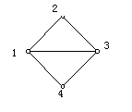
第二节 图的遍历
【输入格式】第一行是一个整数n，表示无向图G的顶点个数；后面有若干行，每行为一个边的两个顶点a，b（1<=a,b<=n）。
【输出格式】欧拉通路的顶点序列，每个顶点间用空格隔开。
【输入样例】 【输出样例】
4 1 2 3 1 4 3
1 2
1 3
1 4
2 1
2 3
3 1
3 2
3 4
4 1
4 3

Slide 24
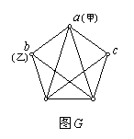
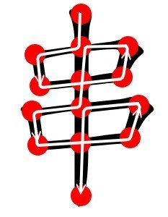
第二节 图的遍历
【趣味题1】
尽管按照中文书写习惯“串”字不止一笔，但它可以一笔写成。
【趣味题2】
“两只蚂蚁比赛问题”。两只蚂蚁甲、乙分别处在图G中的顶点 a,b处，并设图中各边长度相等。甲提出同乙比赛：从它们所在顶点出发，走过图中所有边最后到达顶点c处。如果它们速度相同，问谁最先到达目的地？
解：图G中，有两个奇度顶点b,c ，因此存在从b到c的欧拉通路，蚂蚁乙走到c只要走一条欧拉通路，边数为9，而蚂蚁甲要想走完图中所有边到达c，至少要先走一条边到达b，再走一条欧拉通路，故它至少要走10条边到达c，所以乙必胜。

Slide 25
第三节 图的遍历
二、广度优先遍历(Breadth-FirstTraversal)
1.广度优先遍历的递归定义
设图G的初态是所有顶点均未访问过。在G中任选一顶点v为源点，则广度优先遍历可以定义如下：
步骤一：访问出发点v，接着依次访问v的所有邻接点w1，w2，…，wt，
步骤二：依次访问与wl，w2，…，wt邻接的所有未曾访问过的顶点。依此类推，直至图中所有和源点v有路径相通的顶点都已访问到为止。此时从v开始的搜索过程结束。
步骤三：
①若G是连通图，则遍历完成；
②否则，在图G中另选一个尚未访问的顶点作为新源点继续上述的搜索过程，直至G中所有顶点均已被访问为止。
这种搜索方法的特点是尽可能先对横向进行搜索，故称其为广度优先搜索(Breadth-FirstSearch)。相应的遍历也就自然地称为广度优先遍历。

Slide 26
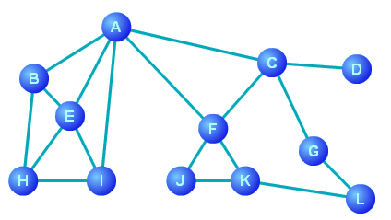
第三节 图的遍历
2.广度优先遍历的实现
为确保先访问的顶点其邻接点亦先被访问，在搜索过程中使用FIFO队列来保存已访问过的顶点。当访问x和y时，这两个顶点相继入队。此后，当x和y相继出队时，我们分别从x和y出发搜索其邻接点x1，x2，…，xs和y1，y2，…，yt，对其中未访者进行访问并将其入队。这种方法是将每个已访问的顶点人队，故保证了每个顶点至多只有一次入队。
3、BFS动画演示

Slide 27
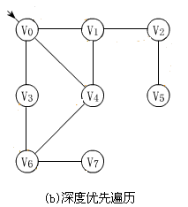
第三节 图的遍历
3.广度优先遍历的实现
为确保先访问的顶点其邻接点亦先被访问，在搜索过程中使用FIFO队列来保存已访问过的顶点。当访问x和y时，这两个顶点相继入队。此后，当x和y相继出队时，我们分别从x和y出发搜索其邻接点x1，x2，…，xs和y1，y2，…，yt，对其中未访者进行访问并将其入队。这种方法是将每个已访问的顶点人队，故保证了每个顶点至多只有一次入队。

Slide 28
第三节 图的遍历
动画演示
4.算法分析
对于具有n个顶点和e条边的无向图或有向图，每个顶点均入队一次。广度优先遍历(BFSTraverse)图的时间复杂度和DFSTraverse算法相同。
当图是连通图时，BFSTraverse算法只需调用一次BFS即可完成遍历操作，此时时间复杂度分别为O(n+e)或O(n²)。

Slide 29
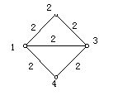
第三节 图的遍历
例2：等权图单源最短路径
【问题描述】
对于一个无向图，每条边的权相等，求从其中一个顶点出发到其他顶点的最短路径长度。
【输入格式】第一行是两个整数n，w，s，表示无向图G的顶点个数、每条边的权值、源点；后面有若干行，每行为一个边的两个顶点a，b（1<=a,b<=n）。
【输出格式】n-1行，每行两个整数：目标顶点和最短路径长度，中间用空格隔开。
【输入样例】 【输出样例】
4 2 1 2 2
1 2 3 2
1 3 4 2
1 4
2 1
2 3
3 1
3 2
3 4
4 1
4 3

Slide 30
第四节 生成树和最小生成树
1、生成树
如果连通图G的一个子图是一棵包含G的所有顶点的树，则该子图称为G的生成树(SpanningTree)。生成树是连通图的包含图中的所有顶点的极小连通子图。图的生成树不唯一。从不同的顶点出发进行遍历，可以得到不同的生成树。
2、深度优先生成树和广度优先生成树
（1）生成树的求解方法
设图G=(V，E)是一个具有n个顶点的连通图。则从G的任一顶点（源点）出发，作一次深度优先搜索（广度优先搜索），搜索到的n个顶点和搜索过程中从一个已访问过的顶点vi搜索到一个未曾访问过的邻接点vj，所经过的边(vi，vj)（共n-1条）组成的极小连通子图就是生成树。（源点是生成树的根）
通常，由深度优先搜索得到的生成树称为深度优先生成树，简称为DFS生成树；由广度优先搜索得到的生成树称为广度优先生成树，简称为BFS生成树。

Slide 31
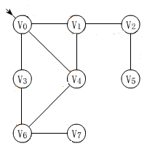
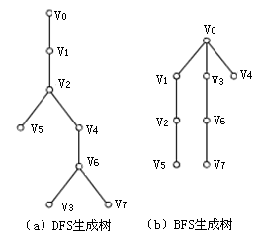
第四节 生成树和最小生成树
写出从图G的顶点v0出发所得的DFS生成树和BFS生成树
（2）求DFS生成树和BFS生成树算法
只要在DFS(或BFS)算法的if语句中，在递归调用语句之前加入适当生成边(vi，vj)的操作(如将该边输出或保存)，即可得到求DFS (或BFS)生成树的算法。
①图的广度优先生成树的树高不会超过该图其它生成树的高度
②图的生成树不惟一，从不同的顶点出发进行遍历，可以得到不同的生成树。

Slide 32
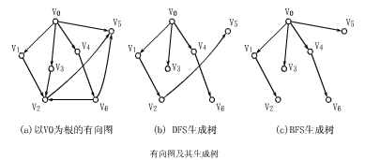
第四节 生成树和最小生成树
3、生成树的通用定义
若从图的某顶点出发，可以系统地访问到图中所有顶点，则遍历时经过的边和图的所有顶点所构成的子图，称作该图的生成树。（此定义适用于无向图和有向图）
（1）若G是强连通的有向图，则从其中任一顶点v出发，都可以访问遍G中的所有顶点，从而得到以v为根的生成树。
（2）若G是有根的有向图，设根为v，则从根v出发可以完成对G的遍历，得到G的以v为根的生成树。

Slide 33
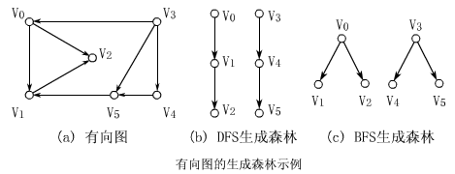
第四节 生成树和最小生成树
3、生成树的通用定义
（3）若G是非连通的无向图，则要若干次从外部调用DFS(或BFS)算法，才能完成对G的遍历。每一次外部调用，只能访问到G的一个连通分量的顶点集，这些顶点和遍历时所经过的边构成了该连通分量的一棵DFS(或BFS)生成树。G的各个连通分量的DFS(或BFS)生成树组成了G的DFS(或BFS)生成森林。
（4）若G是非强连通的有向图，且源点又不是有向图的根，则遍历时一般也只能得到该有向图的生成森林。

Slide 34

第四节 生成树和最小生成树
【引例】
网络G表示n各城市之间的通信线路网线路（其中顶点表示城市，边表示两个城市之间的通信线路，边上的权值表示线路的长度或造价,求解通信线路长度或总代价最小的最佳方案。
4、最小生成树
对于连通的带权图(连通网)G，其生成树也是带权的。生成树T各边的权值总和称为该树的权，记作：
这里:
TE表示T的边集
w(u，v)表示边(u，v)的权。
权最小的生成树称为G的最小生成树(Minimum SpanningTree)，简记为MST。

Slide 35
第四节 生成树和最小生成树
（1）、最小生成树性质（MST性质）
设G=(V，E)是一个连通网络，U是顶点集V的一个真子集。若(u，v)是G中所有的一个端点在U(u∈U)里、另一个端点不在U(即v∈V-U)里的边中，具有最小权值的一条边，则一定存在G的一棵最小生成树包括此边(u，v)。
（2）、求MST的一般算法描述
针对图G，从空树T开始，往集合T中逐条选择并加入n-1条安全边(u，v)，最终生成一棵含n-1条边的MST。
当一条边(u，v)加入T时，必须保证T∪{(u，v)}仍是MST的子集，我们将这样的边称为T的安全边。
GenerieMST(G)
{//求G的某棵MST
T〈-￠； //T初始为空，是指顶点集和边集均空
while T未形成G的生成树 do{
找出T的一条安全边(u，v)；//即T∪{(u，v)}仍为MST的子集
T=T∪{(u，v)}； //加入安全边，扩充T
}//end of while
return T； //T为生成树且是G的一棵MST
}

Slide 36
第四节 生成树和最小生成树
（3）图的最小生成树算法——Prim算法
设图G的度为n，G=(V,E)，Prim算法的设计思想如下：
a.设置一个顶点集合S和一个边的集合TE，S和TE的初始状态均为空集；
b.选定图中的一个顶点K,从K开始生成最小生成树,将K加入到集合S中；
c.重复下列操作，直到选取了n-1条边：
i)选取一条权值最小的边（X，Y），其中X属于S，Y不属于S；
ii)将顶点Y加入集合S，边（X，Y）加入集合TE；
d.得到最小生成树T=（S，TE）。
Prim算法的伪代码描述:
PrimMST(G，T，r){
//求图G的以r为根的MST，结果放在T=(U，TE)中
InitCandidateSet(…)；//初始化：设置初始的轻边候选集，并置T=({r}，￠)
For k:=1 to n-1 do { //求T的n-1条树边
(u，v)=SelectLightEdge(…)；//选取轻边(u，v)；
T←T∪{(u，v)}；//扩充T，即(u，v)加入TE，点v并人点集U
ModifyCandidateSet(…)； //根据新点v调整候选轻边集
}
}

Slide 37
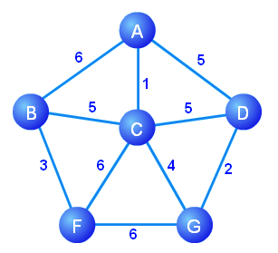
第四节 生成树和最小生成树
Prim算法动画演示

Slide 38
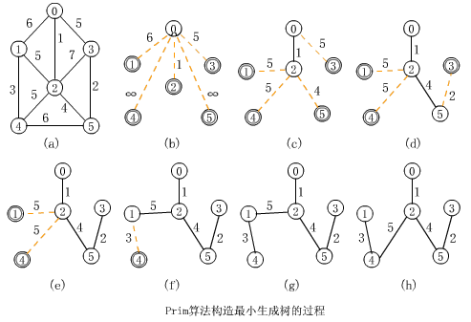
第四节 生成树和最小生成树
Prim算法执行过程
算法分析
该算法的时间复杂度为O(n²)。与图中边数无关，该算法适合于稠密图。

Slide 39
第四节 生成树和最小生成树
【例3】最优布线问题
学校有n台计算机为了方便数据传输，现要将他们用数据线连接起来。两台计算机被连接是指他们中间有数据线连接。由于计算机所处的位置不同，因此不同的两台计算机的连接费用往往是不同的。
当然，如果将任意两台计算机都用数据线连接，费用将是相当庞大的。为了节省费用，我们采用数据的间接传输手段，即一台计算机可以通过若干台计算机（作为中转）来实现与另一台计算机的连接。
现在由你负责连接这些计算机，你的任务是使任意两台计算机都连通（不管是直接的或间接的）。
【输入】输入文件wire.in，第一行为整数n（2<=n<=100），表示计算机的数目。此后的n行，每行n个整数。第x+1行y列的整数表示直接连接第x台计算机和第y台计算机的费用。
【输出】输出文件wire.out，一个整数，表示最小的连接费用。
【样例】
wire.in wire.out
3 2（表示连接1和2，2和3，费用为2）
0 1 2
1 0 1
2 1 0

Slide 40
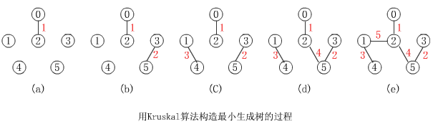
第四节 生成树和最小生成树
（4）图的最小生成树算法——Kruskal算法
设图G的度为n，G=(V,E)，Kruskal算法的设计思想如下：
a.设最小生成树为T=（V，TE），设置边的集合TE的初始状态为空集；
b.将图G中的边按权值从小到大排好序；
c.从小的开始依次选取，若选取的边使树形成回路，则将其舍弃；
d.重复c，直到TE中包含n-1条边为止。最后的T即为最小生成树。
算法特点
当前形成的集合T除最后的结果外，始终是一个森林。

Slide 41
第四节 生成树和最小生成树
（4）图的最小生成树算法——Kruskal算法
Kruskal算法的伪代码描述:
KruskalMST(G){//求连通网G的一棵MST
T=(V，￠)； //初始化，T是只含n个顶点不包含边的森林
依权值的递增序对E(G)中的边排序，并设结果在E[0..e-1]中
For i:=0 to e-1 do { //e为图中边总数
取E[0．．e-1)中的第i条边(u，v)；
if u和v分别属于T中两棵不同的树then
T=T∪{(u，v)}；//(u，v)是安全边，将其加入T中
if T已是一棵生成树then
return T；
}//endfor
return T；
}

Slide 42
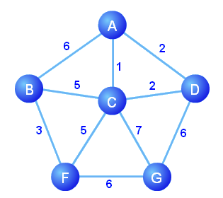
第四节 生成树和最小生成树
Kruskal算法动画演示
算法分析：
该算法的时间复杂度为O(elge)。
Kruskal算法的时间主要取决于边数。它较适合于稀疏图。

Slide 43

第四节 生成树和最小生成树
（5）图的最小生成树算法比较

Slide 44
【例4】繁忙的都市
城市C是一个非常繁忙的大都市，城市中的道路十分的拥挤，于是市长决定对其中的道路进行改造。城市C的道路是这样分布的：城市中有n个交叉路口，有些交叉路口之间有道路相连，两个交叉路口之间最多有一条道路相连接。这些道路是双向的，且把所有的交叉路口直接或间接的连接起来了。每条道路都有一个分值，分值越小表示这个道路越繁忙，越需要进行改造。但是市政府的资金有限，市长希望进行改造的道路越少越好，于是他提出下面的要求：
(a)改造的那些道路能够把所有的交叉路口直接或间接的连通起来。
(b)在满足要求a的情况下，改造的道路尽量少。
(c)在满足要求a、b的情况下，改造的那些道路中分值最大的道路分值尽量小。
【任务】作为市规划局的你，应当作出最佳的决策，选择那些道路应当被修建。
【输入】第一行有两个整数n,m表示城市有n个交叉路口，m条道路。接下来m行是对每条道路的描述，u, v, c表示交叉路口u和v之间有道路相连，分值为c。(1≤n≤300，1≤c≤10000)
【输出】两个整数s, max，表示你选出了几条道路，分值最大的那条道路的分值是多少。

Slide 45
第四节 生成树和最小生成树
【算法分析】
题目对应的模型
给出一个有边权的图，要求其中的一棵生成树，使得这棵生成树的最大边权最小。
图的最小生成树满足这个性质
反证法：
反设图中存在一棵生成树T，T中的最大边权小于最小生成树Tmin的最大边权。
令e是Tmin的最大边。e将Tmin分成两个连通分块X和Y。由于Tmin是最小生成树，那么图中连接X和Y的任意边e’,其边权都大于等于e的边权——结论1。
而T是图的一棵生成树，那么T中的最大边e’’连接X和Y，按照假设,e’’的边权小于e的边权。这与结论1矛盾，因此最小生成树最大边权最小的结论是成立的。
因此只要用Prim或Kruscarl算法求出图的最小生成树即可。

